Slide 1


Архіватори. Типи архівних файлів. Операції над архівами
Урок 5
За навчальною програмою 2017 року

Slide 2


Запитання
Що таке стиснення даних? У яких випадках його використовують?
З якою метою створюються архіви файлів користувача? Як часто, на вашу думку, це потрібно робити?
У чому відмінності між створенням образу системи і створенням контрольної точки відновлення системи?

Slide 3




Архіватори і типи архівів
Крім засобів операційної системи, існують спеціальні службові програми для архівування даних. Програми, що використовують для виконання операцій над архівами, називаються архіваторами. У цих програмах використовується стиснення без втрати даних.
Прикладами архіваторів є програми:
PeaZip
7-Zip
WinRAR
WinZIP

Slide 4


Архіватори і типи архівів
У результаті архівування з використанням цих програм створюється архівний файл, який містить у стисненому або не стисненому стані файли та папки.
У процесі архівування можуть бути використані додаткові заходи щодо захисту даних від несанкціонованого доступу, наприклад установлення пароля на доступ до даних в архіві.

Slide 5

Архіватори і типи архівів
Залежно від алгоритмів, за якими здійснюється стиснення та архівування даних, розрізняють такі формати архівних файлів:
ZIP
RAR
7z
GZIP
CAB та ін.
Найчастіше, особливо в мережі Інтернет, використовують архівні файли формату ZIP.

Slide 6

Операції над архівами
До основних операцій над архівами належать:
створення архівів файлів і папок з можливим стисненням даних;
додавання файлів і папок до вже існуючих архівів;
перегляд вмісту архівів;
заміщення та оновлення файлів і папок в архівах;
видобування з архіву всіх або тільки обраних файлів і папок;

Slide 7
Операції над архівами
(Продовження…) Основні операції над архівами:
створення багатотомних архівів (архів розбивається на кілька окремих файлів – томів); розмір томів установлює користувач;
створення звичайних і багатотомних архівів, які містять програму самостійного видобування файлів і папок, без участі програми-архіватора – так званих SFX-архівів (англ. SelF eXtracting – самовидобування);
перевірка цілісності даних в архівах;
шифрування даних та імен файлів в архівах

Slide 8

Операції над архівами
Операційна система Windows здійснює операції над файлами архівів формату ZIP, як над звичайними папками, тобто:
відкриває їх вміст,
копіює файли з архівного файлу у вибрану папку,
видаляє файли з архіву тощо.

Slide 9
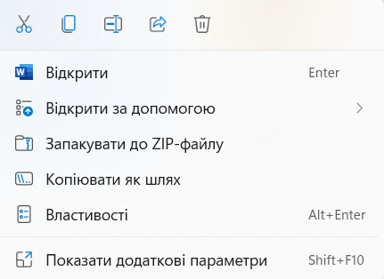

Операції над архівами
У контекстному меню виділених файлів і папок можна виконати
Запакувати до ZIP-файлу.
В іменах виділених для архівування файлів і папок не повинно бути літер українського алфавіту і, ї, є.

Slide 10

Операції над архівами
Розглянемо послідовність здійснення операцій над архівами з використанням програми 7-zip.
Ця програма належить до програм з ліцензією free software і може бути вільно завантажена із сайту авторів програми:
7-zip.org

Slide 11
Операції над архівами
З використанням програми 7-zip можна:
створювати архівні файли та видобувати (розархівовувати) файли форматів:
7z
TAR
ZIP
WIM
переглядати та видобувати (розархівовувати) файли, крім уже зазначених, більш ніж 30 форматів, наприклад:
CAB
CHM
EXT
FAT
ISO
LZH
MSI
NTFS
RAR
XAR

Slide 12

Операції над архівами
(Продовження…) Можливості програми 7-zip:
створювати у форматі 7z архівні файли з функцією саморозпакування (самовидобування) з розширенням імені файлу exe;
створювати у форматі 7z (крім файлів з функцією саморозпакування) багатотомні архіви.

Slide 13




Операції над архівами
Існують версії програми 7-zip для ОС сімейства:
Windows
Linux
MacOS
Android

Slide 14
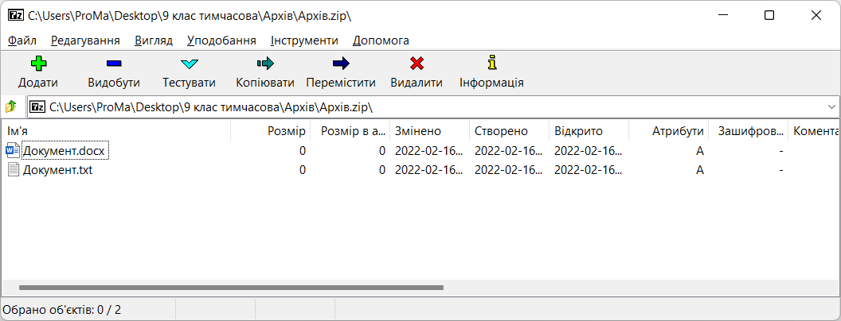
Операції над архівами
Вікно програми 7-zip має вигляд:
Рядок меню
Панель інструментів
Рядок адреси
Робоче поле
Рядок стану

Slide 15
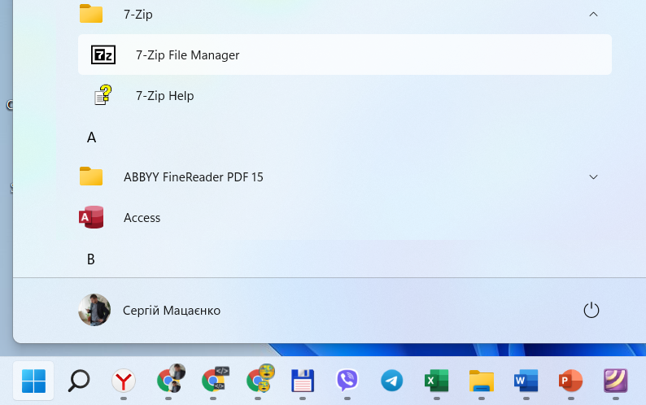
Операції над архівами
Для створення архівного файлу слід виконати такий алгоритм:
Запустити програму 7-zip
Пуск ⇒ 7-zip ⇒
7-zip File Manager

Slide 16
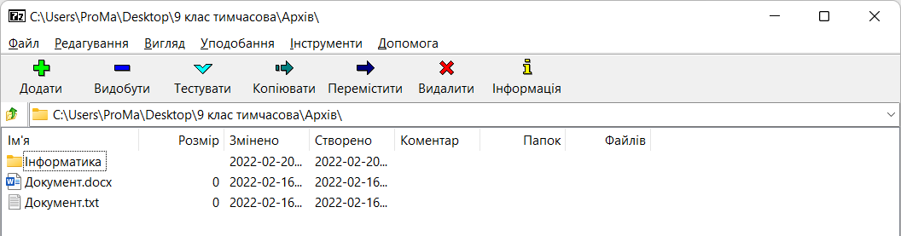
Операції над архівами
(Продовження…) Створення архівного файлу:
Зробити поточною папку, у якій розміщено файли і папки, що планується включити до архіву. Для зміни поточної папки використати Рядок адреси та кнопку переходу до папки вищого рівня.
Кнопка переходу до папки вищого рівня

Slide 17
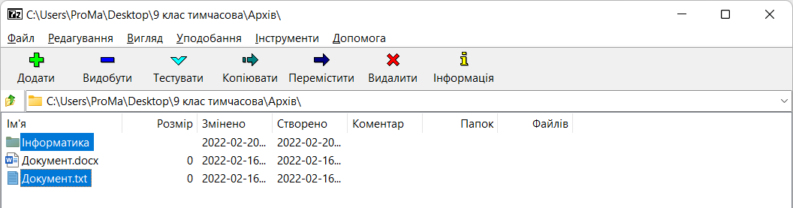
Операції над архівами
(Продовження…) Створення архівного файлу:
Виділити файли і папки, які планується включити до архіву, та вибрати кнопку Додати

Slide 18
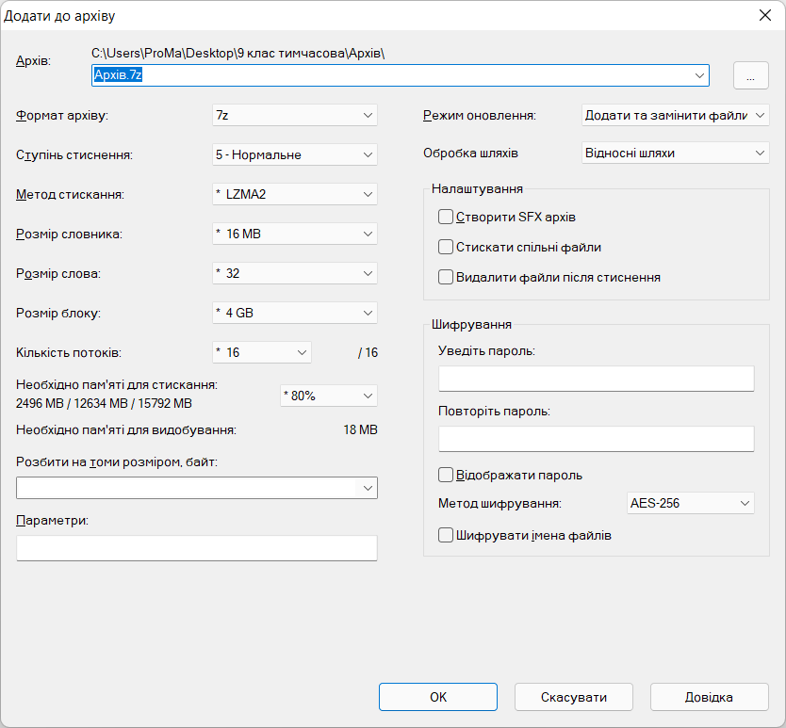
Операції над архівами
(Продовження…) Створення архівного файлу:
Установити у вікні Додати до архіву значення властивостей архіву
Вибрати кнопку ОК.

Slide 19
Операції над архівами
Значення властивостей архіву:
Ім'я;
Місце збереження;
Формат архіву;
Ступінь стиснення;
Метод стиснення;
Розбити на томи;
Створити SFX-архів та інші.

Slide 20
Операції над архівами
Для додавання файлів до вже існуючого архіву потрібно на четвертому кроці виконання алгоритму зі створення архіву вказати ім’я і шлях до вже існуючого файлу-архіву.

Slide 21
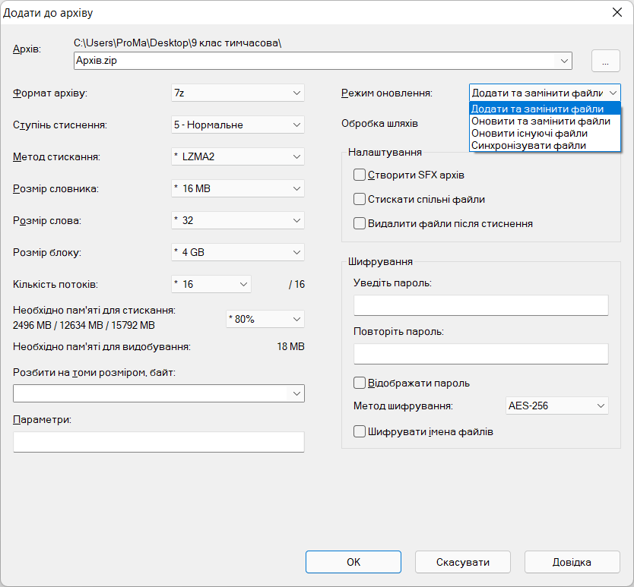
Операції над архівами
Під час створення архіву, до якого в подальшому будуть додаватися файли, у тому числі й файли з тим самим іменем, але в новій редакції, варто встановити потрібний варіант оновлення файлів у списку Режим оновлення:

Slide 22
Операції над архівами
Варіанти оновлення файлів у списку Режим оновлення:
Додати та замінити файли – для додавання нових файлів і заміни існуючих на ті, що додаються;
Оновити та замінити файли – для оновлення файлів в архіві, які створювалися (редагувалися) раніше ніж ті, що додаються, та додавання нових файлів;
Оновити існуючі файли – для оновлення тільки тих файлів, які вже є в архіві, і тільки на більш нові;
Синхронізувати файли – для додавання тих файлів, яких немає в архіві, та видалення з архіву тих файлів, яких немає серед обраних для додавання.

Slide 23
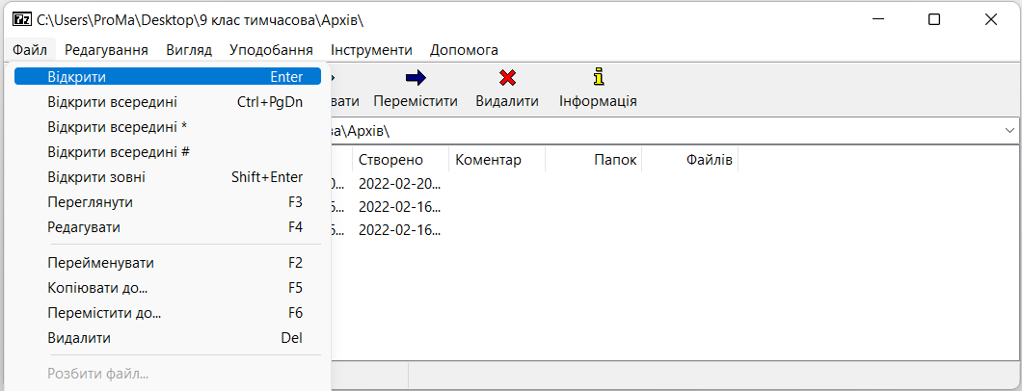
Операції над архівами
Для перегляду вмісту архівного файлу слід відкрити його у вікні Провідника або програми-архіватора. Для цього двічі клацнути на імені файлу або у вікні 7-zip вибрати потрібний файл і виконати Файл ⇒ Відкрити.

Slide 24
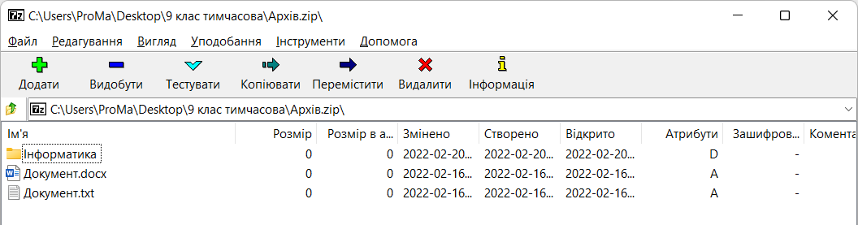
Операції над архівами
Для видобування всіх файлів з архіву слід:
Запустити програму 7-zip
Зробити поточною папку, у якій розміщено файл архіву та вибрати його.

Slide 25
Операції над архівами
(Продовження…) Видобування всіх файлів з архіву:
Вибрати кнопку Видобути

Slide 26
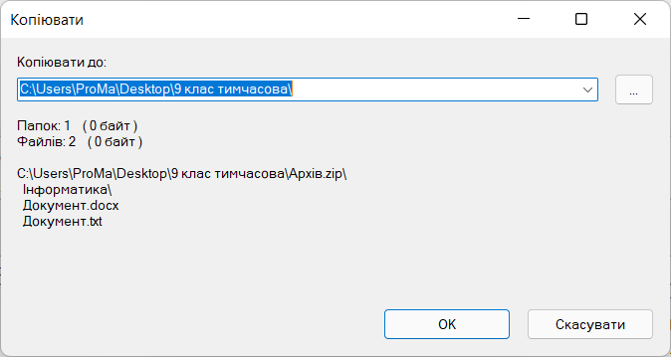
Операції над архівами
(Продовження…) Видобування всіх файлів з архіву:
Указати шлях до папки, у яку буде здійснено видобування, та інші значення властивостей у вікні Видобути.
Вибрати кнопку ОК.

Slide 27
Операції над архівами
Для видобування окремих файлів і папок з архіву слід:
Запустити програму 7-zip
Зробити поточною папку, у якій розміщено файл архіву та вибрати його.

Slide 28
Операції над архівами
(Продовження…) видобування окремих файлів і папок з архіву:
Виконати Файл ⇒ Відкрити.

Slide 29
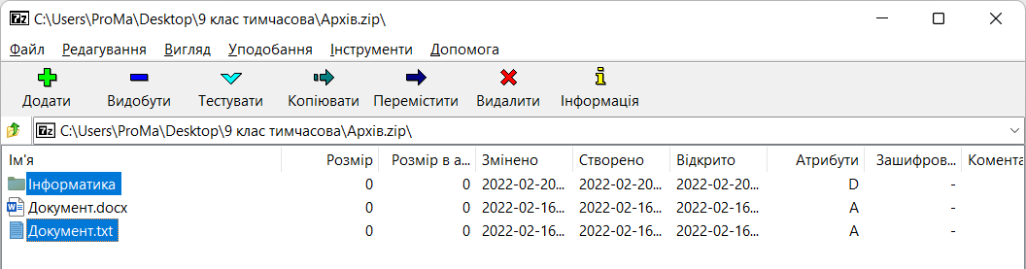
Операції над архівами
(Продовження…) видобування окремих файлів і папок з архіву:
Виділити файли і папки, які плануються видобувати.
Вибрати кнопку Видобути

Slide 30
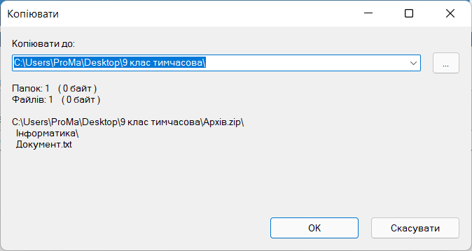
Операції над архівами
(Продовження…) видобування окремих файлів і папок з архіву:
Указати шлях до папки, у яку буде здійснено видобування, у вікні Копіювати.
Вибрати кнопку ОК.

Slide 31
Операції над архівами
Для видалення файлів з архіву слід відкрити файл архіву у програмі 7-zip (команди 1–3 попереднього алгоритму), виділити потрібні файли і вибрати кнопку Видалити

Slide 32
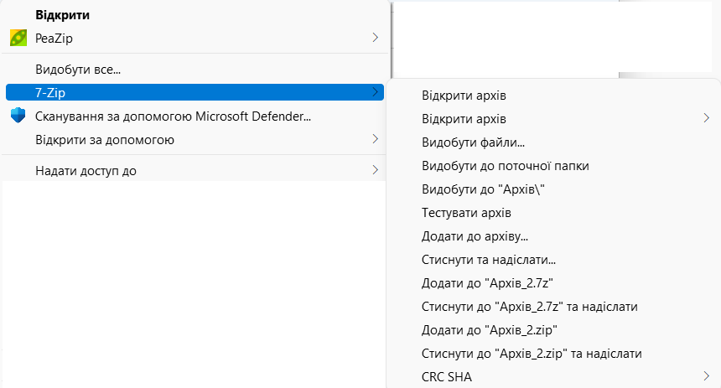
Операції над архівами
Після інсталяції програми-архіватора до контекстного меню файлів і папок додаються команди роботи з архівами, які можна використовувати без запуску програми-архіватора.
Так, якщо виділеним є файл (файли) архівів, використовуючи контекстне меню цього (цих) файлів, можна:

Slide 33
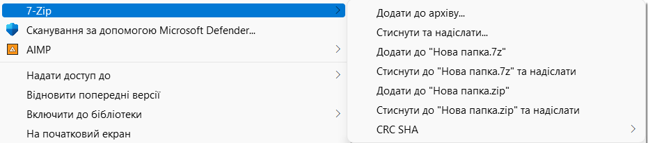
Операції над архівами
Для інших виділених файлів і папок, використовуючи список команд 7-zip контекстного меню, можна:

Slide 34

Операції над архівами
Для перегляду вмісту архівного файлу з модулем самовидобування (SFX-архів з розширенням імені файлу exe) та здійснення операцій з окремими файлами в ньому слід відкрити цей файл у програмі 7-zip одним із способів:
виконати команду Відкрити зі списку команд 7-zip контекстного меню файлу
у програмі 7-zip виконати Файл ⇒ Відкрити та вибрати потрібний файл

Slide 35
Дайте відповіді на запитання
Як називаються програми, що виконують архівування даних? Які операції над архівами вони можуть виконувати?
Які формати архівних файлів ви знаєте?
Які формати архівних файлів можуть опрацьовуватись в операційній системі Windows як звичайні папки?
Яка послідовність дій створення архіву з кількох файлів, розміщених у різних папках?
Чим різняться дії під час видобування всіх файлів з архіву і кількох файлів з архіву?

Slide 36
Дайте відповіді на запитання
Як видобути групу файлів з архівів у певну папку?
Яка послідовність дій під час створення архіву, що саморозпаковується?
Яка послідовність дій під час створення архіву кількох файлів з використанням контекстного меню цих файлів за умови інсталювання архіватора, наприклад 7-zip?
Які особливості додавання файлів до вже існуючого архіву?

Slide 37


Розгадайте ребус
Архівування
«Ребуси українською» © rebus1.com

Slide 38

Домашнє завдання
Проаналізувати
§ 1.3, с. 25-32

Slide 39

Працюємо за комп’ютером
Сторінка
30-31

Slide 40
Дякую за увагу!
Урок 5
За навчальною програмою 2017 року

